Slide 1
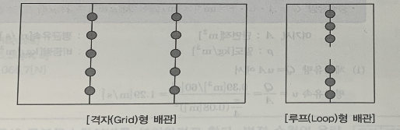
암기
특정소방대상물 | 능력단위
위락시설 | 30m2
공연장 집회장 관람장 문화재 장례식장 및 의료시설 | 50m2
근린생활 판매 운수 숙박 노유자 전시장 공동주택 업무시설 방송통신 공장 창고 항공기 및 자동차 관련 및 관광휴게시설 | 100m2
그 밖 | 200m2
소화기 종류
분말 / 할론 / 이산화탄소 (20 / 30 / 50 kg)
포 / 강화액 / 물 (20 / 60 / 80 L)
대형소화기 – 화재시 사람이 운반할수 있도록 운반대와 바퀴가 설치되어 있고 능력단위가 A급 10단위 이상, B급 20단위 이상인 소화기
간이소화용구 – 에어로졸식, 투척용 소화용구 및 소화약제 외의 것을 이용한 소화용구
※ 주요구조부가 내화구조이고, 벽 및 반자의 실내에 면하는 부분이 불연재료, 준불연재료 또는 난연재료로 된 ---- 2배
공동현상 방지 방법
1. 펌프의 흡입측 수두, 마찰손실, 임펠러 속도를 적게 한다.
2. 펌프 흡입관경, 유효흡입수두를 크게 한다.
3. 픔프 설치 위치를 수원보다 낮게 한다.
4. 펌프 흡입압력을 유체의 증기압보다 높게 한다.
탬퍼스위치 설치목적
급수배관에 설치하여 급수배관의 개폐상태를 제어반에서 감시할수있는 스위치
설치위치
1. 주펌프의 흡입측.토출측 배관에 설치된 개폐밸브
2. 유수검지장치의 1.2차측 개폐밸브
3. 고가수조와 주배관의 수직배관과 연결된 관로상의 개폐밸브
4. 일제 개방 밸브의 1.2차측 개폐밸브
유리벌브형 – 감열체 중 유리구 안에 액체 등을 넣어 봉한 것 (프레임, 반사판, 유리벌브 )
퓨즈블링크형 – 감열체 중 이융성 금속으로 융착되거나 이융성 물질에 의하여 조립된 것
버터플라이 밸브 외의 밸브를 사용해야하는 이유
펌프 흡입측 배관 – 과다한 마찰 손실로 공동현상이 발생할 수 있음, 순간적인 밸브 조작으로 수격작용 발생
비화재보 시 점검 항목
주펌프, 충압펌프 세팅정검
알람밸브의 압력스위치 점검
알람밸브 내 클래퍼와 시트부분 이물질 점검
드라이 팬던드형 헤드 사용 이유
- 하향식 헤드의 동파방지를 위하여
제연구역 선정기준
계단실 및 그 부속실을 동시에 제연하는 것
부속실만을 단독으로 제연하는것
계단실만을 단독으로 제연하는것
비상용 승강기 승강장 단독 제연하는것
옥상수조 없애면 추가되는 설비
주펌프 이상의 성능을 가진 엔진펌프 설치
발전기에 연결된 펌프 설치
배관과 배관, 배관과 관부속 및 밸브류 접속 방법
용접이음 : 65mm 이상의 배관 이음 시
나사이음 : 50mm 이하의 배관 이음 시
플랜지이음 : 밸브나 각종 기구류의 분해조립 및 유지보수 용도로 사용
자동배수밸브 설치 이유
소화 작업 후 배관 내 고인 물을 자동으로 배수시켜 체크밸브와 연결송수구 사이에 배관의 부식 및 동파를 방지하기 위하여 설치
정압작동장치의 기능
약제저장용기에 내부압력이 설정압력이 되었을때 주밸브를 개방하는 장치
압력스위치 방식 – 약제탱크 내부의 압려에 의해 움직이는 압력스위치를 설치하여 일정한 압력에 도달했을때 압력스위치가 닫혀 전자밸브를 개방하여 주밸브 개방용의 가스를 보내는 방식
S/P 배관 설치방식
격자형 배관 (그리드) – 교차배관을 헤드가 설치된 가지배관에 연결하여 가압수를 공급할 때 가지배관의 양쪽방향으로 급수가 이루어지는 배관방식
루프형 배관 – 가지배관은 연결하지 않고 교차배관과 교채바관이 서로 연결되는 배관방식
습식 S/P 설치 시 연결송수관설비를 설치하는 이유
- 수원부족, 펌프고장, 전원차단 등 수원 공급을 위하여
가압송수장치 설치 이유
소방차에서 토출되는 양정만으론 부족하여 높이 70m 이상에서 규정 방수압력을 얻기 위해
기동용 수압개폐장치 기능
펌프의 자동기동 및 정지
규격방수 압력유지 및 수격작용 방지
백드래프트 – 감쇠기
밀폐된 공간에서 화재발생 시 산소 부족으로 불꽃을 내지 못하고 가연성가스만 축적되어 있는 상태에서 갑자기 문을 개방하면 신선한 공기 유입으로 폭발적인 연소가 시작되는 현상
플래시오버 – 성장기
가연성가스를 동반하는 연기와 유독가스가 방출하여 실내의 급격한 온도상승으로 실내 전체로 확산되어 연소하는 현상
넉다운 효과
분말약제 방출 후 10~20초 이내에 순식간에 화재를 진합하는 효과
약제가 부족할때
축압식 압력이 방출되었을때
화재의 성상이 클때
금속 화재일때

Slide 2
암기
스윙형 체크밸브
핀을 기준으로 밸브가 개폐하므로 물올림장치의 체크밸브로 주로 사용되며, 작은 배관에 주로 사용
리프트형 체크밸브
유체의 압력에 의해서 밸브가 개폐되는 밸브로 수평배관에 주로 사용
 | 지하 | 1층 | 2층 | 3층 | 4~10층
노유자 | 트 | 미구교다승 |  |  | 교다승
의료.근린(입원실).접골원.조산원 | 트 | - | - | 미트구교다승 | 트구교다승
4층 이하인 다중이용 | - | - | 미사구완다승
그 외 | 트사 | - | - | 미트공간교사구 완다승 | 공간교사구 완다승
압력챔버의 역할 – 충압펌프 자동기동 및 정지, 주펌프 자동기동
안전밸브의 작동범위 – 호칭압력과 호칭압력의 1.3배의 범위
미: 미끄럼대, 트: 피난용트랩, 구: 구조대, 교: 피난교, 사: 피난사다리, 완: 완강기, 다: 다수인피난장비, 승: 승강식피난기, 공: 공기안전매트, 간: 간이완강기
주거용 주방자동소화장치 설치기준
설치장소 – 아파트 등 및 30층 이상 오피스텔의 모든 층
공기보다 가벼운 가스 : 천장면으로부터 30cm 이하
공기보다 무거운 가스 : 바닥면으로부터 30cm 이하
델류지밸브 종류
가압개방식 : 화재시 감지기가 작동하면 전자밸브를 개방 또는 수동으로 수동개발밸브를 개방하여 가압수가 밸브피스톤을 밀어 올려 밸브가 열리는 방식
감압개방식 : 화재시 감지기가 작동하면 전자밸브를 개방 또는 수동으로 수동개방밸브를 개방하여 밸브의 실린더실이 감압되어 밸브가 열리는 방식
비누화현상 (질식, 억제)
알칼리에 의하여 에스테르가 가수분해되어 알코올과 산의 알칼리염이 되는 반응
배관이음효율
이음매 없는 배관 1
전기저항 용접배관 0.85
가열맞대기 용접배관 0.6
할로겐화합물 및 불활성기체 소화약제의 구비조건
1. 독성이 낮고 설계농도는 NOAEL 이하일것
2. 오존층파괴지수, 지구온난화지수 낮을것
3. 비전도성이고 소화 후 증발잔유물 없을것
4. 소화효과는 할론 소화약제와 유사할것
피스톤 릴리져
방호구역 내 가스방출과 동시에 자동으로 개구부를 폐쇄하는 장치
분말소화설비의 설치하는 장치 설명
정압작동장치 – 가압용 가스용기로부터 가스가 분말약제 저장용기에 유입되어 문말약제를 혼합 유동시킨 후 설정된 방출압력이 된 후 (소요시간 약 15~30초) 주밸브를 개방시켜주는 장치
클리닝 장치 - 소화약제 방출 후 송출배관에 잔존하는 분말약제를 청소하기 위해 설치하는 장치
폐쇄형 해드
기능 : 화재감지 및 가압수 방출
설치장소 : 근린생활, 판매, 운수, 복합건축물, 11층 이상
개방형 헤드
기능 : 가압수 방출
설치장소 : 무대부 또는 연소할 우려가 있는 개구부
할론소화설비에 사용하는 Soaking time
할론소화약제는 초기화재 시 표면화재에는 5~10%의 저농도로 사용하는데, 심부화재에 적용할 경우 소화 가능한 고농도를 유지하는데 걸리는 시간
감압방식
고가수조에 의한 방법
감압밸브에 의한 방법
중계펌프에 의한 방법
구간별 전용배관에 의한 방법
옥내소화전설비의 노즐에서 방수압력을 감압하는 방법
중계펌프에 의한 방법
고가수조에 의한 방법
감압밸브에 의한 방법
물올림장치 설치기준
물올림장치에는 전용의 탱크 설치할것
탱크의 유효수량은 100L 이상으로 할것
구경 15mm 이상의 급수배관에 따라 탱크에 물이 계속 보급되도록 할것
옥내소화전 방수구를 설치하지 않을수있는 대상물
냉장창고 중 온도가 영하인 냉장실 또는 냉동실
고온의 노가 설치된 장소 또는 물과 격렬하게 반응하는 물품의 저장 또는 취급장소
발전소.변전소 등으로서 전기시설이 설치된 장소
식물원.수족관.목욕실.수영장 또는 이와 비슷한 장소
야외음악당.야외극장 또는 이와 비슷한 장소
신축이음의 종류
루프형, 스위블형, 슬리브형, 벨로스형, 볼조인트형
소방용 합성수지배관으로 설치할수 있는 경우
배관을 지하에 매설하는 경우
다른 부분과 내화구조로 구획된 덕트 또는 피트의 내부에 설치하는 경우
천장과 반자를 불연재로 또는 준불연재료로 설치하고 내부에 습식으로 배관을 설치하는 경우
포소화약제 중 수성막포의 장단점
1. 안정성이 좋아 장기보관 가능
2. 내유성이 우수하고 유동성 높음
비싼가격, 고발포 사용 불가
휘발성이 큰 석유류 화재는 부적합
 | 압력계 | 진공계 | 연성계
설치위치 | 펌프 토출측 | 펌프 흡입측 | 펌프 흡입측
지시압력범위 | 0.05~200 [MPa] | 0~76 [cmHg] | 0~76 [cmHg] 0.1~2.0 [MPa]

Slide 3
암기
펌프의 성능시험방법 순서
1. 펌프의 토출측 폐쇄
2. 동력제어반에서 충압펌프와 주펌프를 수동 또는 정지위치에 놓는다.
3. 성능시험배관상의 개폐밸브를 완전 개방한다.
4. 압력챔버의 배수밸브를 개방, 주펌프가 기동되면 배수밸브를 잠근다.
5. 성능시험배관상의 유량조절밸브를 서서히 개방하여 유량계를 통과하는 유량이 정격토출유량이 되도록 조절한다.
6. 성능시험배관상의 유량조절밸브를 조금 더 개방하여 유량계를 통과하는 유량이 정격 토출유량의 150% 가 될때 펌프의 토출측 압력은 정격토출압력의 65% 이상이어야 한다.
7. 주펌프를 정지하고 성능시험배관상의 밸브를 서서히 잠근다.
8. 펌프의 토출측 주밸브를 개방하고 제어반에서 충압펌프와 주펌프의 선택스위치를 자동으로 한다.
옥내소화전설비의 감시제어반 기능
각 펌프의 작동여부를 확인할 수 있는 표시등 및 음향경보기능이 있어야 할 것
각 펌프를 자동 및 수동으로 작동시키거나 중단시킬 수 있어야 할 것
비상전원을 설치한 경우 상용전원 및 비상전원의 공급 여부를 확인할 수 있어야 할 것
수조 또는 물올림탱크가 저수위로 될 때 표시등 및 음향으로 경보할 것
각 확인회로마다 도통시험 미 작동시험을 할 수 있어야 할 것
전동기 점검항목
베이스에 고정 및 커플링 결합 상태
원활한 회전 여부
본체의 방청 상태
성능시험
무부하시험(체절운전) : 펌프 토출측의 주밸브와 성능시험배관의 유량조절밸브를 잠근 상태에서 운전할 경우 양정이 전격양정의 140% 이하인지 확인하는 시험
정격부하시험 : 펌프를 기동한 상태에서 유량조절밸브를 개방하여 유량계의 유량이 정격유량상태일때 토출압력계와 흡입압력계의 차이가 정격압력 이상이 되는지 확인하는 시험
최대운전시험 : 유량조절밸브를 개방하여 정격토출량의 150% 로 운전 시 정격 토출압력의 65% 이상이 되는지 확인하는 시험
충압펌프가 수시로 기동 전기를 반복하는 원인
펌프 토출측의 체크밸브 2차측의 배관의 누수 될 때
압력탱크의 배수밸브가 개방 또는 누수 될 때
펌프 토출측의 체크밸브가 미세한 개방으로 역류될 때
송수구의 체크밸브가 미세한 개방으로 역류될 때
옥상수조의 배관상에 설치된 체크밸브가 밀리는 경우
연결살수설비 송수구의 점검 항복
송수구의 설치개수 적부
송수구 잡결나사의 보호상태
설치장소 및 설치위치, 표시의 적부
선택밸브의 설치장소 환경 및 설치위치의 적부
자동선택밸브의 작동시험 가능 여부
성능시험배관의 설치기준
성능시험배관은 펌프의 토출측에 설치된 개폐밸브 이전에 분기하여 설치하고 유량측정장치를 기준으로 전단 직관부에 개폐밸브를, 후단 직관부에는 유량조절밸브를 설치할 것
유량측정장치는 성능시험배관의 직관부에 설치하되 펌프의 정격토출량의 175% 이상 측정할 수 있는 성능이 있을 것
조기반응형 스프링클러 헤드 설치 대상물
공동주택의 거실
노유자시설의 거실
오피스텔의 침실
숙박시설의 침실
병원의 입원실
맥동현상 발생원인 및 방지대책
1. 유량조절밸브가 배관 중 수조의 위치 후방에 있을때
2. 배관중에 수조가 있을 떄
3. 배관 중에 기체상태의 부분이 있을때
4. 운전중인 펌프를 정지할때
1. 펌프 내의 양수량 증가시킨다.
2. 임펠러의 회전수를 증가시킨다.
3. 배관내의 잔류 공기를 제거한다.
4. 배관 중 수조를 제거한다.
제연설비의 구획 기준
하나의 제연구역의 면적은 1000m2 이내로 할 것
거실과 통로는 상호 제연구획 할 것
하나의 제연구역은 직경 60m 원 내에 들어갈 수 있을 것
전자개방밸브 작동방법
1. 방호구역 내 감지기 2개회로 동작
2. 수동조작함의 수동조작스위치 동작
3. 제어반의 동작시험스위치와 회소선택스위치 동작
4. 제어반의 수동스위치 동작
5. 솔레노이드밸브의 수동조작버튼 동작
공동현상 발생원인 및 방지대책
펌프 흡입측 수두, 마찰손실, 임펠러 속도가 클 때
펌프의 흡입관경이 작을 때
펌프설치 위치가 수원보다 높을때
펌프의 흡입압력이 유체의 증기압보다 낮을 때
작게한다
크게한다
낮게한다
높게한다
제연설비 댐퍼
솔레노이드 댐퍼 : 솔레노이드가 누르게 핀을 이동시켜 댐퍼를 작동시키는 방식으로 개구부의 면적이 작은 곳에 설치
모터 댐퍼 : 모터에 의해 누르게 핀을 이동시켜 댐퍼를 작동시키는 방식으로 개구부의 면적이 큰 곳에 설치하며 제연설비에 주로 사용하는 댐퍼이다.
옥상수조 설치 예외 건축물
지하층만 있는 경우
건축물의 높이가 지표면으로 10m 이하인 경우
고가수조를 가압송수장치로 설치한 스프링클러
가압수조를 가압송수장치로 설치한 스프링클러
비상전원 설치대상에 해당되지 않는 옥내소화전 설비
내연기관애 따른 가압송수장치를 사용하는 옥내소화전 설비
고가수조에 따른 ~~
가압수조에 따른 ~~

Slide 4
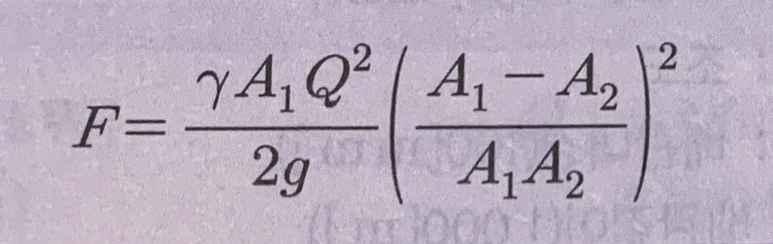
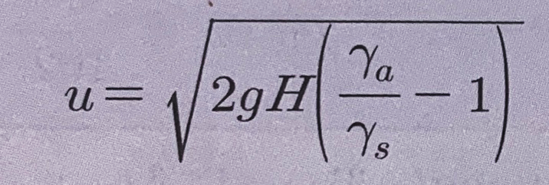

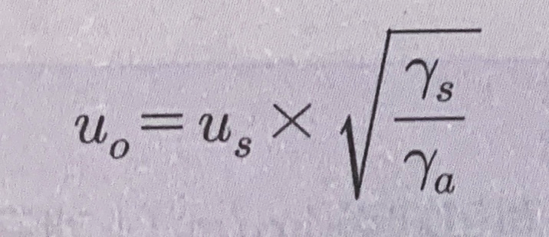
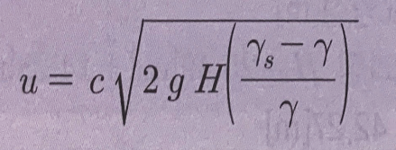
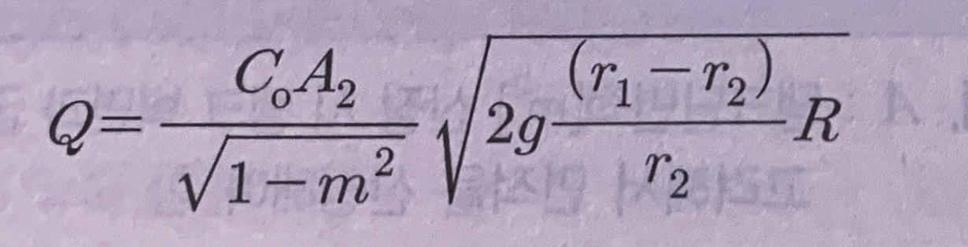
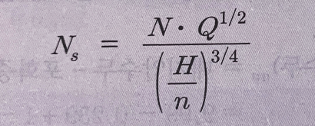
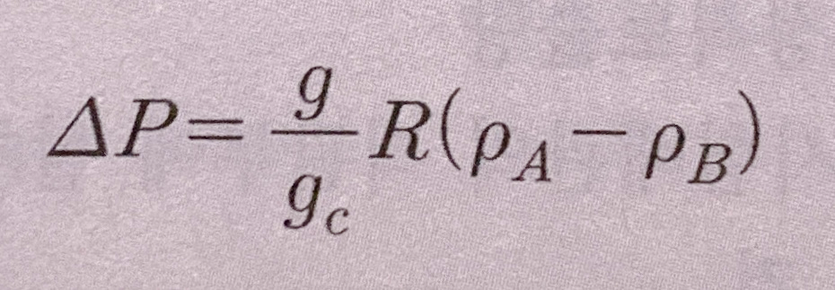
공식
반응시간지수(RTI) – 기류의 온도, 속도 및 작동시간에 대하여 스프링클러 헤드의 반응을 예상하는 지수로서 낮을수록 개방온도에 빠르게 도달한다
RTI = r √u [m/s]
r = 감열체의 시간상수
조기반응(50이하)
특수반응(50초과 80이하)
표준반응(80초과 350이하)
간이스프링클러의 수원
별표5 제1호 마목 1), 6), 7)의 시설
1) 근린생활시설로 바닥면전 1000m2 이상
6) 숙박시설 중 바닥면적 600m2 이상
7) 복합건축물로 면적 1000m2 이상
별표5 제1호 마목 1), 6), 7)의 시설 | Q=N(최대 5)*1000 (50L/min * 20 min)
2종 3종 4종 | Q=N(최대 2)*500 (50 * 10)
소화전 전양정 H = h1 + h2 + h3 + 17
h1 = 실양정(흡입양정 + 토출양정)
h2 = 배관마찰손실수두
h3 = 소방호스마찰손실수두
지하층 제외 10층 이하 | 공장 또는 창고 | 특수 취급.저장 | 30
 |  | 그 외 | 20
 | 근린 판매 운수 복합건축 | 판매.복합건축물 | 30
 |  | 그 외 | 20
 | 그 외 | 헤드 부착높이 8m 이상 | 20
 |  | 8m 미만 | 10
펌프 전양정 H = h1 + h2 + 10
h1 = 실양정
h2 = 배관마찰손실수두
반발력 = F (플랜지)
r = 비중량
A1 = 호스 단면적
A2 = 노즐 단면적
F = Qpu = Qp(u2-u1) (운동량)
설치장소의 최고주위온도 | 표시온도
39℃ 미만 | 79℃ 미만
39℃이상 64℃미만 | 79℃이상 121℃미만
64℃이상 106℃미만 | 121℃이상 162℃미만
106℃이상 | 162℃이상
연속방정식
질량유량 m = Aup
체적유량 Q = uA
중량유량 G = Aur
방출계수 호칭구경
10A = 57K
15A(표준) = 80K
20A = 115K
옥외소화전의 소화전함 설치 기준
유효흡입양정
- 흡입 NPSH = Ha – Hp – Hs – HL (펌프 중심보다 낮음)
- 압입 NPSH = Ha – Hp + Hs – HL (펌프 중심보다 높음)
a = 대기압, p = 포화증기압,
s = 흡입, L = 마찰손실 [수두 H ]
소화전의 개수 | 설치기준
10개 이하 | 옥외소화전 5m 이내에 1개 이상
11개 이상 30개 이하 | 11개를 각각 분산
31개 이상 | 옥외소화전 3개마다 1개 이상
P = rH / r = pq / P = pqH (r = 비중량, p = 밀도)
연기의유출속도
ra = 공기비중량
rs = 연기비중량
가압송수능력 = P2-P1 / 단수
배출량 = m3 * 60 / 직경 (√a^2+b^2)
배출량 = 바닥면적 400m2이상, 예상 제연구역 직경 40m 이내일 경우 배출량 40,000[m3/h] 이상으로 할것
연기의 비중량
rs =
하젠 윌리엄 공식
P = 6.053 * 10^4 * L * (Q^1.85 / C^1.85 * D^4.87)
외부 풍속 = uo
us = 연기의 유출속도
rs = 연기비중량
ra = 공기비중량
유속
c = 유량계수
H = 높이차
rs = 수은의 비중량
r = 물의 비중량
관의 두께
t = PD / 2σw
P = 최대허용압력
σw = 재료의 허용응력
유량
Co : 유량계수
R : 마노미터 읽음[mm]
r : 물의 비중
m : 개구비
m = A2/A1 = (D2/D1)^2
비교회전도
n = 단수
(단수는 올림한다)
수은 마노미터
R: 마노미터 읽음
pA : 약제의 비중
pB : 유체의 비중

Slide 5
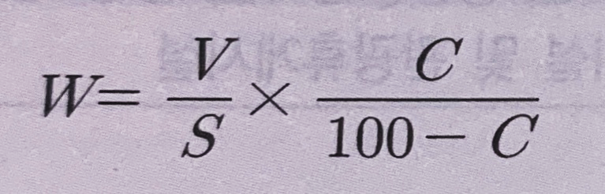
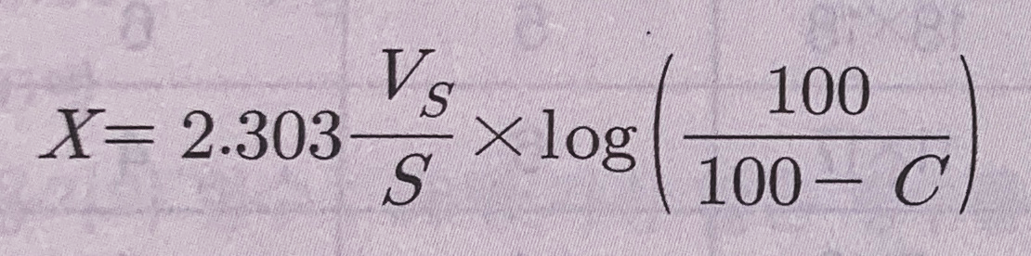
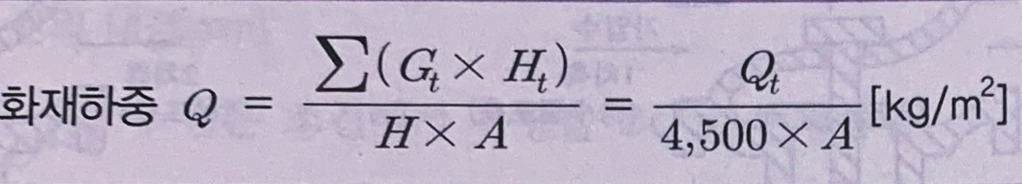
공식
 | 옥내소화전 | 옥외소 | S/P | 연결송
표준방수압 | 0.17 [MPa] | 0.25 | 0.1 | 0.35
표준방수량 | 130 [L/min] | 350 | 80 | 2,400
수원 | N(5↓)*2.6 | N(2↓)*7
 | 할로겐 | 불활 | CO2 표면, 심부 |  | 분말
전역 | 10초 | AC – 2분 B – 1분 | 1분 | 7분 | 30초
국소 | 10초 |  | 30초 | 30초 | 30초
할로겐화합물 정의
플루오린, 염소, 브롬 또는 아이오딘 중 하나 이상의 원소를 포함하고있는 유기화합물을 기분성분으로 하는 소화약제
불활성기체 정의
헬륨, 네온, 아르곤, 질소 중 하나 이상의 훤소를 기본성분으로 하는 소화약제
할.불 설치할수 없는 장소
사람이 상주하는 곳
3류, 5류 위험물을 사용하는 장소
할로겐화합물 및 불활성기체 저장용기 충전 or 교체기준
할로겐 – 저장용기의 약제량 손실이 5%를 초과하거나 압력손실이 10%를 초과할 경우
불활성 – 저장용기의 압력손실이 5%를 초과할경우
수원 | 옥내소화전 | 옥외소 | S/P | 연결송
29층 이하 | N(최대 5) * 2.6 | 0.25 | 0.1 | 0.35
30~49 이하 | N(최대 5) * 5.2 | 350 | 80 | 2,400
50층 이상 | N(최대 5) * 7.8
헤드의 방사량
Q = K √10P
피토게이지 방수량
Q = 0.6597 CD^2 √10P
특정소방대상물 | 포소화약제 종류 | 1m2당 방사량
차고 주차장 및 항공기 격납고 | 수성막포소화약 | 3.7 L 이상
 | 단백포소화약제 | 6.5 L 이상
 | 합성계면활성제포소 | 8 L 이상
특수가연물을 저장.취급하는 특정소방대상물 | 수성막포소화약 | 6.5 L 이상
 | 단백포소화약제 | 6.5 L 이상
 | 합성계면활성제포소 | 6.5 L 이상
분말약제 | 소화약제량 [kg/m3] | 가산량 [kg/m2] | 충전비 [L/kg]
1종 | 0.60 | 4.5 | 0.8
2종 3종 | 0.36 | 2.7 | 1.0
4종 | 0.24 | 1.8 | 1.25
구분 | 약제량 | 수원의 양
고정포방출구 | Q= A * Q1 * T * S | Qw = A * Q1 * T
보조포소화전 | Q = N * S * 8000 | Qw = N * 8000
배관보정 | Q = A * L * S * 1000 | Qw = Qa
방호대상물 | 1m3 약제량 | 설계농도 | 개구부가산량
유압기기 제외 전기설비.케이블실 | 1.3 [kg] | 50 [%] | 10 [kg]
체적 55m3 미만 전기설비 | 1.6 | 50 | 10
서고, 전자제품, 목재가공품, 박물관 | 2.0 | 65 | 10
고무류, 면화류, 모피, 석탄, 집진 | 2.7 | 75 | 10
Q = 포소화약제의 양
A = 탱크 액표면적
Q1 = 단위포소화 수용액의 양 [L/m2·min]
S = 농도
※ 원유탱크는 FRT이므로 면적구할때 조심할것
(고정포방출방식 중 특형만 사용 가능, 상부 지붕이 유면에 떠있는 상태로 전면에 포방출시 지붕이 가라앉을수 있음)
HFC-23의 저장량
W : 약제의 무게
C : 약제의 설계농도
S : 소화약제별 선형상수
t : 방호구역의 최소 예상온도
팽창비
= 발포 후 포체적[L] / 발포 전 수용액체적(물+원액)[L]
= 발포 후 포체적 / (원액의 양[L] / 농도 )
co2 소화설비 방호구역 체적 당 약제량
불활성기체 소화약제
X : 공간용적당 더해진 약제의 부피
Vs : 20℃에서 소화약제의 비체적
t : 방호구역의 최소 예상온도
방호구역 체적 | 체적1m3당 약제량 | 소화약제 저장 최저한도
45m3 미만 | 1 kg | 45kg
45이상 150미만 | 0.9 | 0.8
150이상 1450미만 | 0.8 | 135
1450 이상 | 0.75 | 1125
화재하중
단위면적당 가연물의 양으로서 건물화재시 발열량 및 화재의 위험성을 나타내는 용어
국소방출식 co2 약제 저장량
특정소방대상물 | 약제저장량 [kg]
 | 고압식 | 저압식
윗면이 개방, 가연물 비산우려 x | 방호대상물의 표면적 * 13 * 1.4 | 방호대상물의 표면적 * 13 * 1.1
상기 이외의 것 | 방호공간의 체적 * (8-6a/A) * 1.4 | 방호공간의 체적 * (8-6a/A) * 1.1
Gt : 가연물의 질량
Ht : 가연물의 단위발열량 [kcal/kg]
H : 목재의 단위발열량 (4,500[kcal])
Qt : 가연물 전체 발열량 [kcal]

